Slide 1
《计算机组成与系统结构专题实验》
Experiment on Computer Organization and Architecture
计算机科学与技术学院 实验中心
2023年10月

Slide 2
实验内容
实验三 算术逻辑单元设计
实验内容：
运算模块设计与测试
算术逻辑单元设计与测试
实验要求：
掌握Vivado与Logisim开发工具的使用，可选用其中一种完成实验；
掌握Verilog程序结构和风格，观察分析仿真波形，注重输入输出之间的时序关系；
或者在Logisim中完成设计并验证真值表。

Slide 3
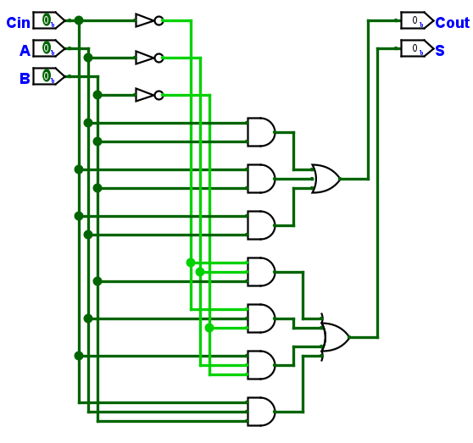
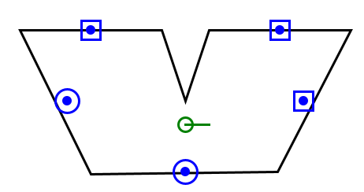
实验内容
实验三 算术逻辑单元设计 加法器模块
1位全加器
A
B
C_{in} | A | B | C_{out} | S
0 | 0 | 0 | 0 | 0
0 | 0 | 1 | 0 | 1
0 | 1 | 0 | 0 | 1
0 | 1 | 1 | 1 | 0
1 | 0 | 0 | 0 | 1
1 | 0 | 1 | 1 | 0
1 | 1 | 0 | 1 | 0
1 | 1 | 1 | 1 | 1
C_{out}
+
C_{in}
S

Slide 4
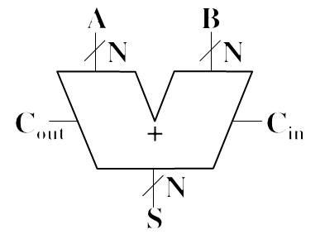
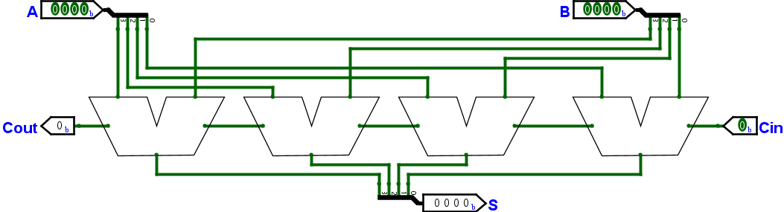
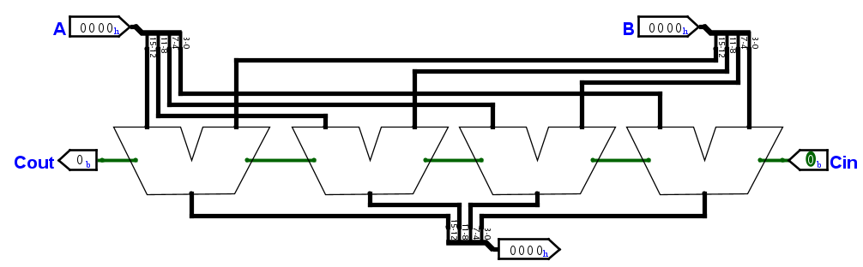
实验内容
实验三 算术逻辑单元设计 加法器模块
N位全加器
4位全加器
1+
1+
1+
1+
16位全加器
4+
4+
4+
4+
……
先行进位加法器如何实现？

Slide 5
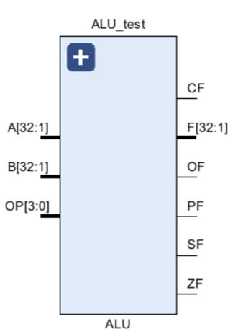
实验内容
实验三 算术逻辑单元设计
8功能32位ALU，通过4根控制线ALU_OP[3:0]来选择其8种功能，功能见表所示。
ALU_OP[3:0] | ALU功能 | 功能说明
0000 | and | 按位与运算
0001 | or | 按位或运算
0010 | xor | 按位异或运算
0011 | nor | 按位或非运算
0100 | add | 算术加运算
0101 | sub | 算术减运算
0110 | slt | 若A<B，则输出1;否则输出0
0111 | sll | B逻辑左移A所指定的位数
功能扩展预留

Slide 6
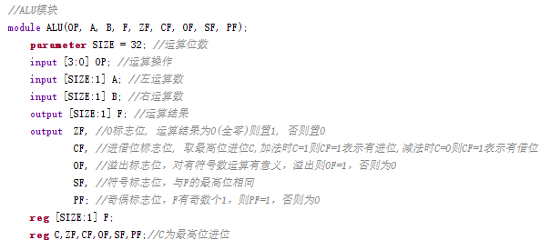
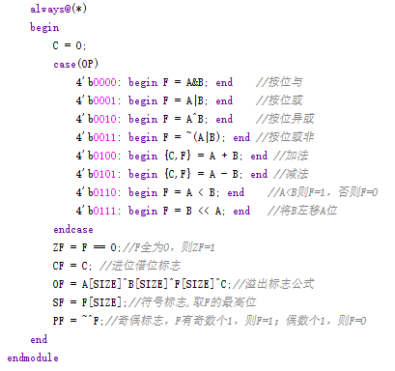
实验内容
实验三 算术逻辑单元设计 行为描述方式

Slide 7
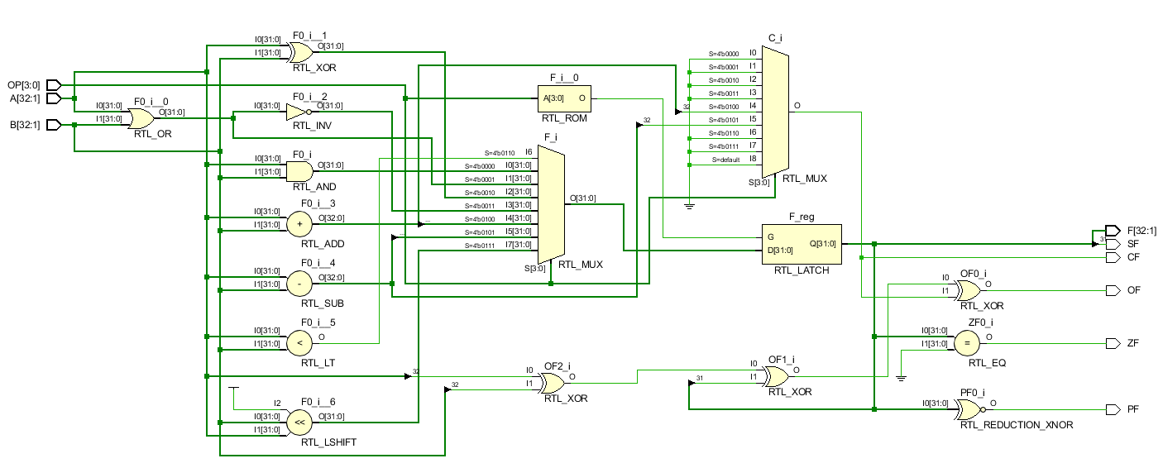
实验内容
实验三 算术逻辑单元设计 行为描述方式
运算结果选择输出
运算
case语句—多路复用器

Slide 8
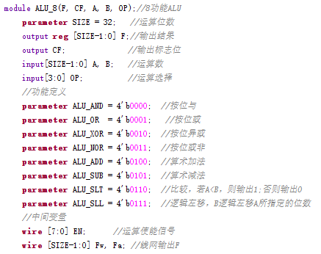
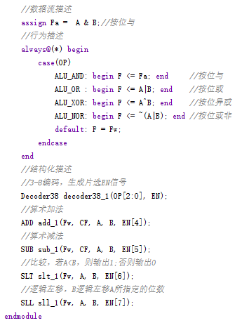
实验内容
实验三 算术逻辑单元设计 三种描述方式

Slide 9
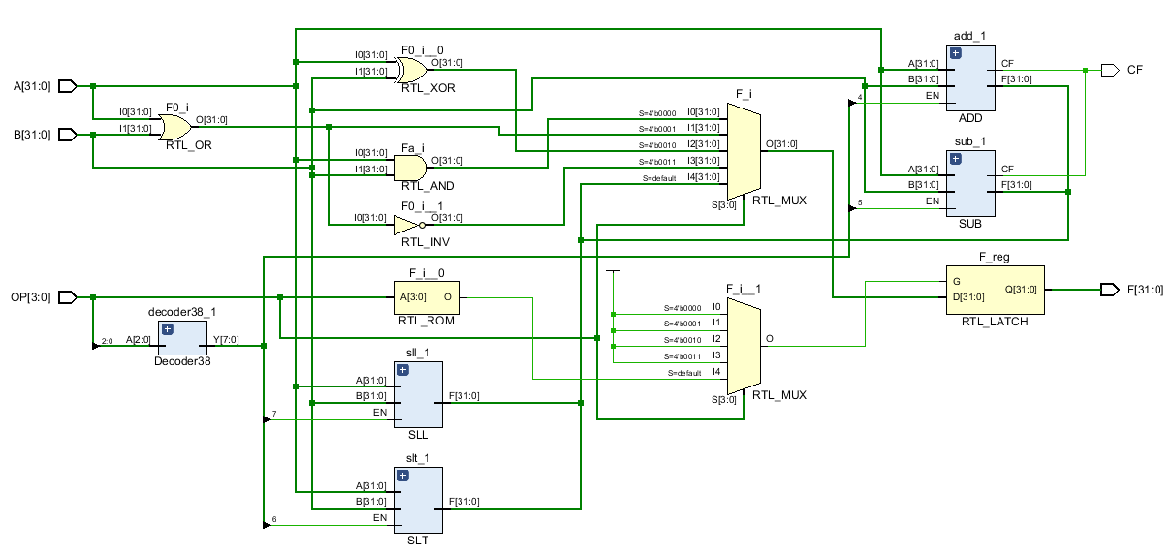
实验内容
实验三 算术逻辑单元设计 三种描述方式
使能/片选信号
多路数据汇聚到一条总线，容易发生数据冲突。
使能信号无效时，模块输出如何处理？

Slide 10
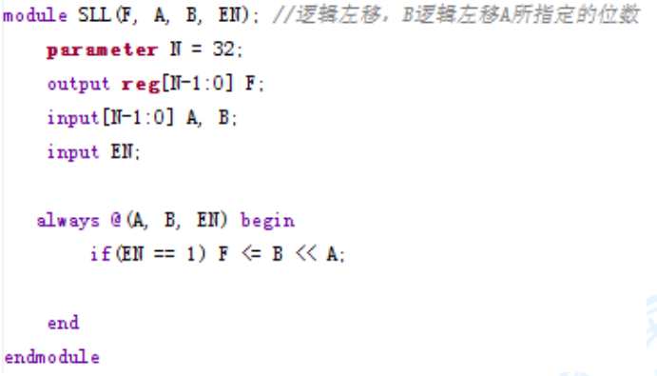

实验内容
实验三 算术逻辑单元设计 片选/使能信号封装
使能无效时，输出置为高阻态（z），不占用线路。

Slide 11
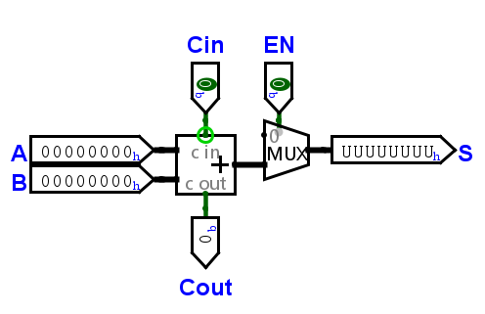
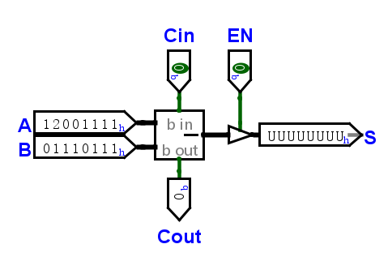
实验内容
实验三 算术逻辑单元设计 片选/使能信号封装
多路复用器：
受控缓冲器：
使能无效时，输出置为高阻态（U），不占用线路。

Slide 12
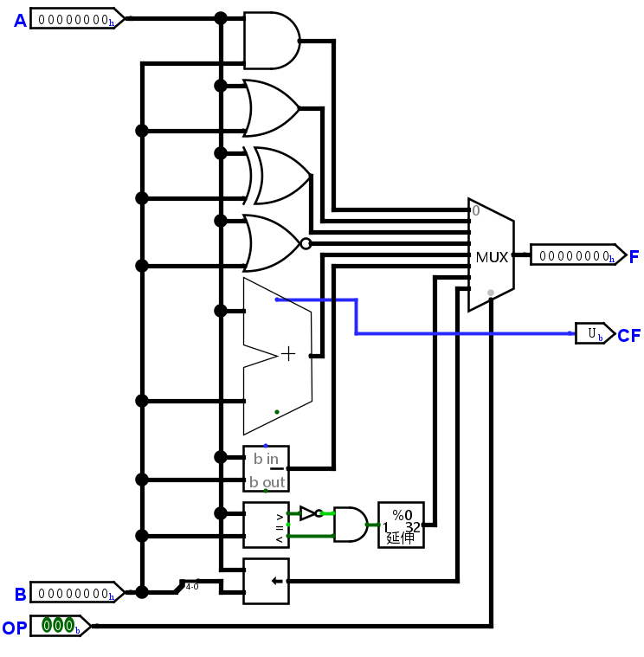
实验内容
实验三 算术逻辑单元设计 Logisim实现
算术逻辑单元Logisim实现：利用多路复用器实现功能选择。
尝试用片选/使能信号来实现ALU。

Slide 13

谢谢！

